Slide 1


Slide 2
Ethereum y los Contratos Inteligentes
Instructor Invitado:
LUIS RIVERA

Slide 3
I. ¿Qué es Ethereum?

Slide 4




¿Qué es Ethereum?
Aparición de Contratos Inteligentes
Vitalik Buterin
“Whitepaper”
Ethereum

Slide 5

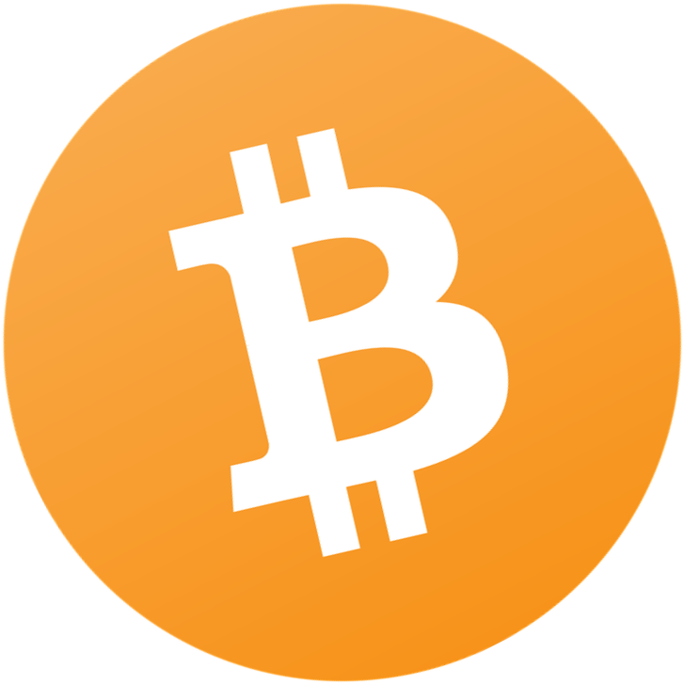

¿Qué es Ethereum?
Comparación BTC & ETH
Bitcoin = Nokia
(solo puedes hacer llamadas)
Ethereum = iPhone
(programable: computadora virtual – EVM)

Slide 6







¿Qué es Ethereum?
Bitcoin vs. Ethereum
Bitcoin
Ethereum

Slide 7
II. Contratos Inteligentes

Slide 8





Contratos Inteligentes
¿Qué es un contrato inteligente?
Autoverificable
Autoejecutable
A prueba de manipulaciones

Slide 9
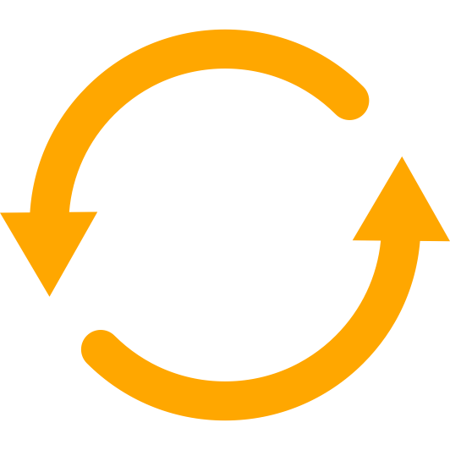

Contratos Inteligentes
Consolida el acuerdo y la ejecución en un solo paso
Contrato
Contrato Inteligente
vs.

Slide 10



Contratos Inteligentes
Ejemplo: “Apuesta de Baloncesto”
vs
Si los Mets ganan:
> Juan recibe 1 ETH
Si los Cangrejeros ganan:
> Pedro recibe 1 ETH
Redactar acuerdo
Verificar evento
Los Mets ganan
Ejecución del acuerdo
Juan recibe 1 ETH

Slide 11



Contratos Inteligentes
Usos de los Contratos Inteligentes
Votaciones
Salud
Cadena de suministros

Slide 12
III. Mecanismos de Consenso

Slide 13
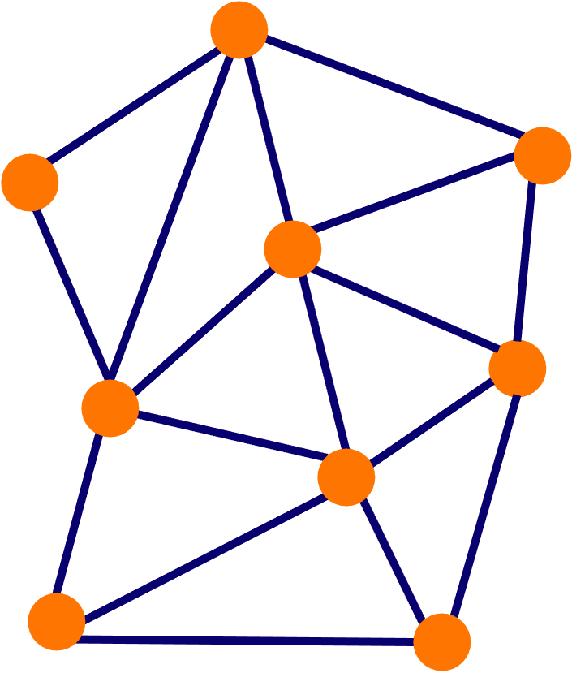

Mecanismos de Consenso
¿Cómo se agregan los bloques al blockchain?
Cada nodo (computadora) en la red tiene una copia del blockchain
Los nodos deben llegar a un “consenso” o acuerdo ante cualquier cambio en la red
Mayoría de nodos en:
Acuerdo: cambios se integran a la red
Desacuerdo: cambios son rechazados

Slide 14

Mecanismos de Consenso
Cada blockchain tiene un protocolo…
vs.
Proof of Work (PoW)
Proof of Stake (PoS)

Slide 15
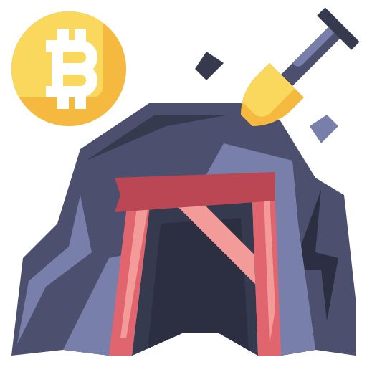
Mecanismos de Consenso
Proof of Work (PoW)
Requiere un esfuerzo computacional (hash) para validar y añadir bloques nuevos a la red
“Mineros” compiten para generar el hash correspondiente y recibir una recompensa

Slide 16
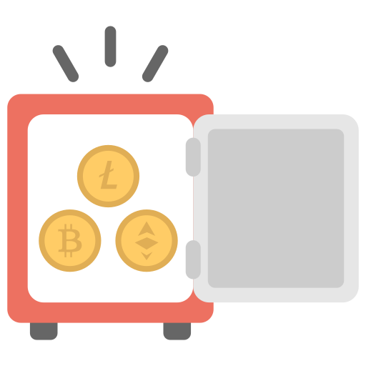
Mecanismos de Consenso
Proof of Stake (PoS)
Elige un nodo aleatorio para validar y añadir bloques nuevos a la red
Nodo elegido verifica todas las transacciones en el bloque y recibe una recompensa*
“Staking Pools”
* Validaciones fraudulentas resultan en pérdida de monedas en Staking.

Slide 17


